Slide 1
LegallyDistinctTD

Slide 2
Util

Slide 3
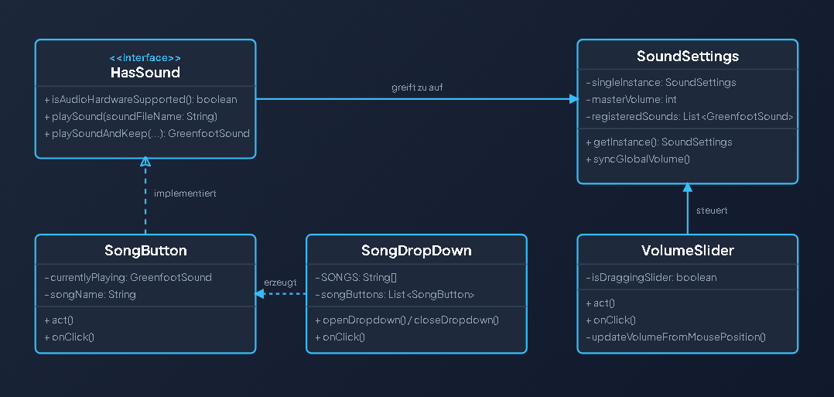
Util
HasSound
SoundSettings
Echtzeit-Synchronisation
VolumeSlider
*KI, uml programm wollte nicht

Slide 4
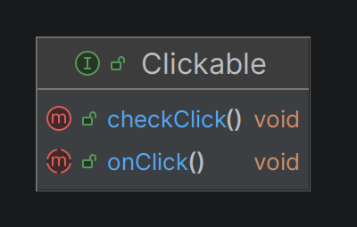
Util
- checkClick() muss von einer Clickable-Implementierenden Klasse in der act()-methode ausgeführt werden
- onClick() wird dann in der soeben genannten Klasse gecalled, wenn ein Objekt dieser Klasse angeclickt wird

Slide 5
Spieler wählt Map aus
Map holt sich Enemies vom WaveManager
Map spawnt die Enemies
Spieler kauft Towers
Tower visiert Enemy an
Tower schießt Projektile

Slide 6
Spieler wählt Map aus
Spieler wählt Map aus
Spieler wählt Map aus
Map holt sich Enemies vom WaveManager
Map spawnt die Enemies
Spieler kauft Towers
Tower visiert Enemy an
Tower schießt Projektile

Slide 7
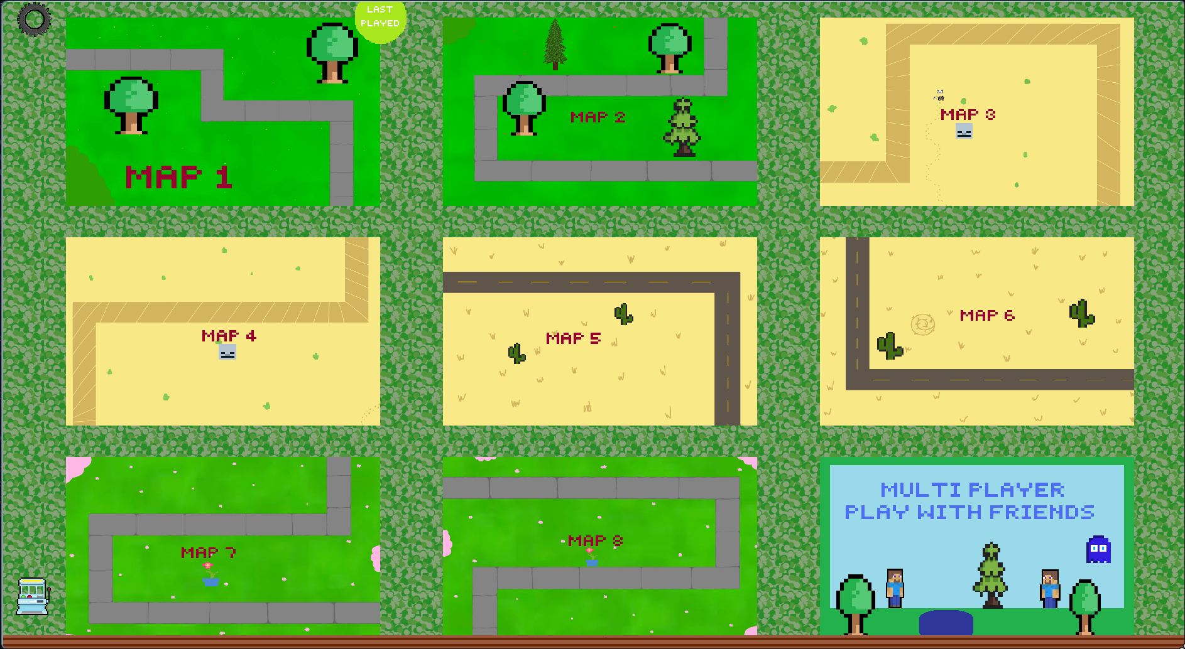
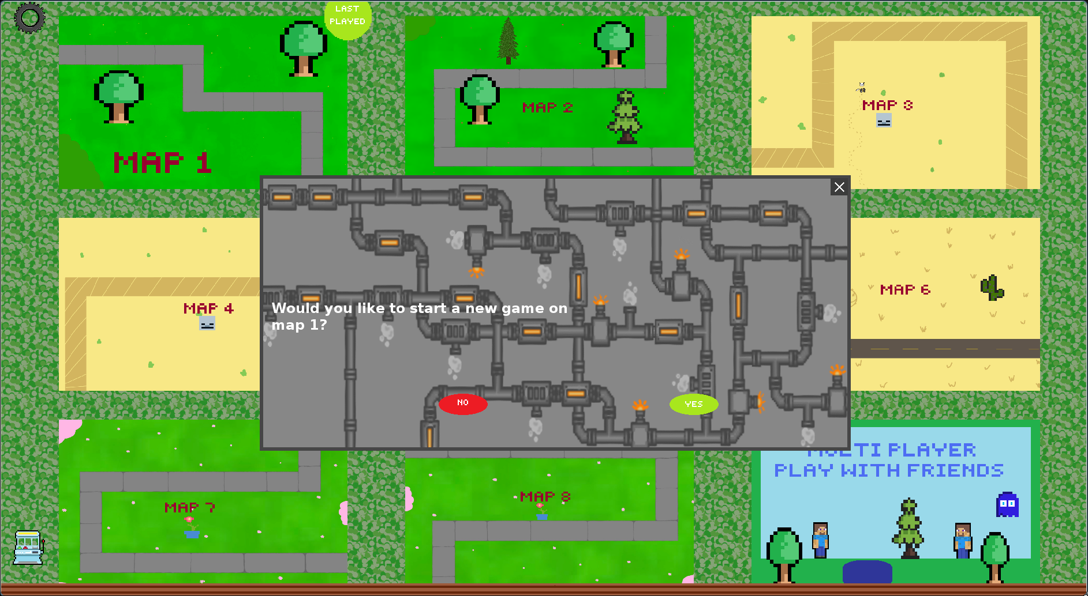
Spieler wählt Map aus

Slide 8
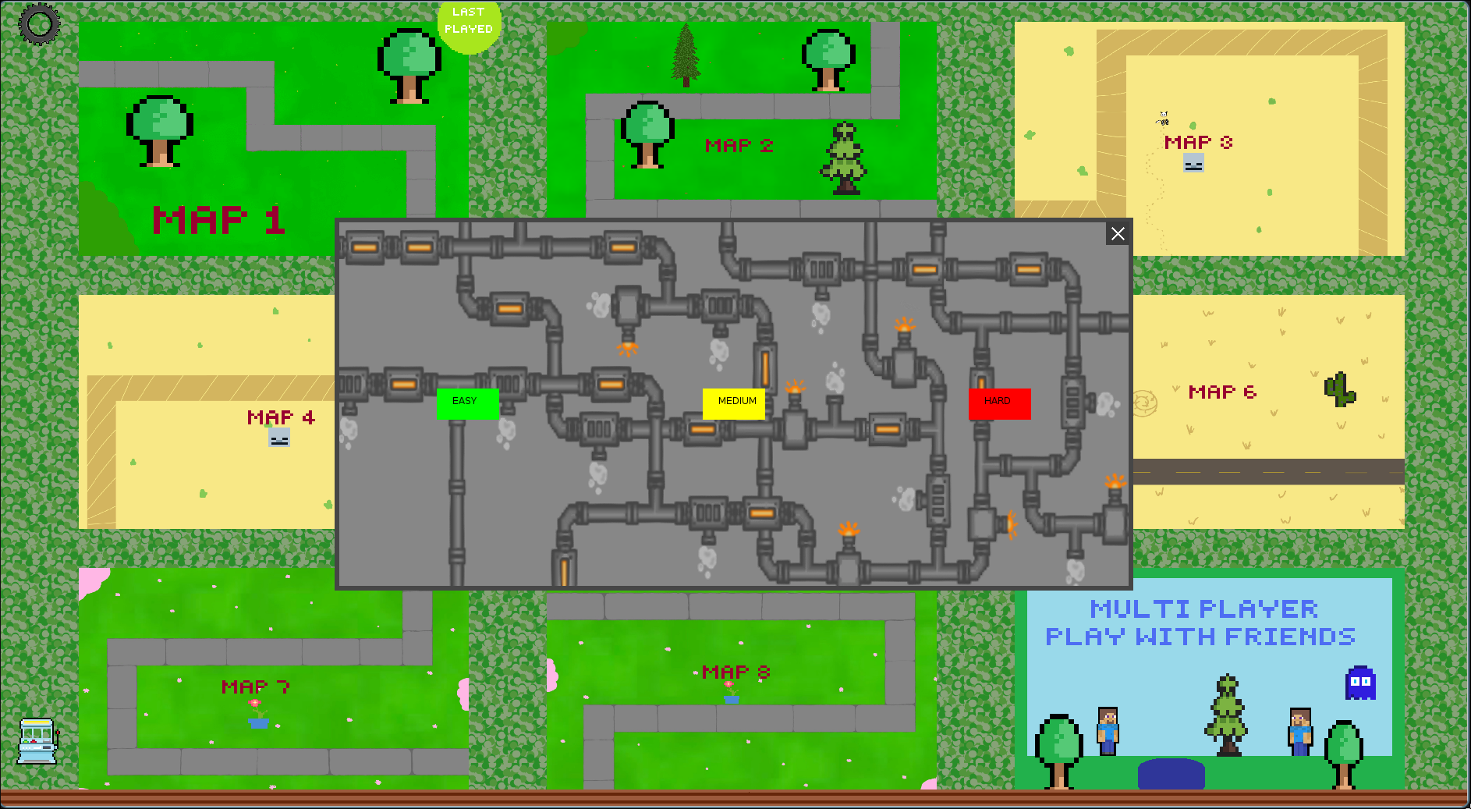

Spieler wählt Map aus
Difficulty: enumeration → EASY (40), MEDIUM (60), HARD (80)

Slide 9
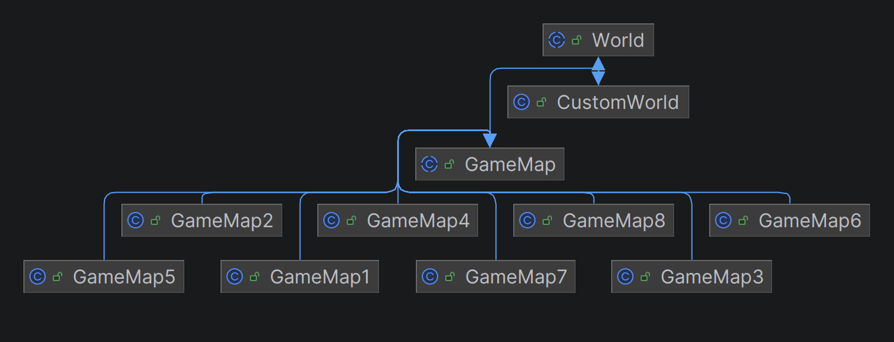
Spieler wählt Map aus

Slide 10
Spieler wählt Map aus
Spieler wählt Map aus
Spieler wählt Map aus
Map holt sich Enemies vom WaveManager
Map spawnt die Enemies
Spieler kauft Towers
Tower visiert Enemy an
Tower schießt Projektile

Slide 11
Spieler wählt Map aus
Spieler wählt Map aus
Map holt sich Enemies vom WaveManager
Map spawnt die Enemies
Spieler kauft Towers
Tower visiert Enemy an
Tower schießt Projektile

Slide 12
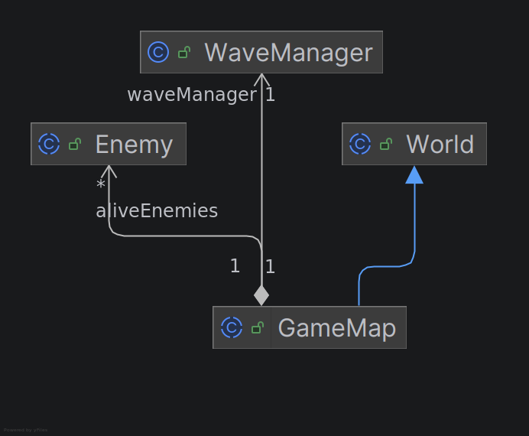
Map holt sich Enemies vom WaveManager
GameMap.java
public void spawnWave(int wave, int spawnDelay) { if (enemiesToSpawn.isEmpty() && aliveEnemies.isEmpty()) { //spawns new wave setWave(wave + 1); enemiesToSpawn = waveManager.generateWave(wave); getPlayer().setCoins(getPlayer().getCoins() + waveEndMoney); waveEndMoney = 0; receivedWaveMoney = 0; //Nerf in later rounds for (Enemy enemy : enemiesToSpawn) { waveEndMoney += (int) enemy.getLives() / 2; }
WaveManager.java
public List<Enemy> generateWave(int level) { List<Enemy> enemies = new ArrayList<>(); List<Supplier<Enemy>> mappedEnemies = ENEMY_MAP.get(mapCheck(level)); for (int i = 0; i < 3; i++) { int random = Greenfoot.getRandomNumber(level + 1); int amount = random + 2; for (int e = amount; e > 0; e--) { int zahl = Greenfoot.getRandomNumber(mappedEnemies.size()); Enemy enemy = mappedEnemies.get(zahl).get(); enemies.add(enemy); }} return enemies;
}

Slide 13
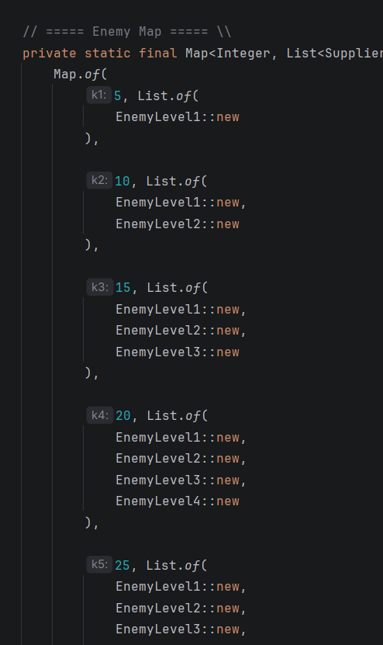
Map
- Eine Map hat einen Schlüssel (k1, k2, …) und einen Wert. In diesem Fall ist der Wert eine Liste mit Gegnern, die bis zu diesem Level verfügbar sind.
- Beispiel: Das Level ist 13.
- Wir können also alle Gegner aus k3 verwenden, weil es der nächsthöhste Wert ist.

Slide 14
Map holt sich Enemies vom WaveManager
GameMap.java
public void spawnWave(int wave, int spawnDelay) { if (enemiesToSpawn.isEmpty() && aliveEnemies.isEmpty()) { //spawns new wave setWave(wave + 1); enemiesToSpawn = waveManager.generateWave(wave); getPlayer().setCoins(getPlayer().getCoins() + waveEndMoney); waveEndMoney = 0; receivedWaveMoney = 0; //Nerf in later rounds for (Enemy enemy : enemiesToSpawn) { waveEndMoney += (int) enemy.getLives() / 2; }
WaveManager.java
public List<Enemy> generateWave(int level) { List<Enemy> enemies = new ArrayList<>(); List<Supplier<Enemy>> mappedEnemies = ENEMY_MAP.get(mapCheck(level)); for (int i = 0; i < 3; i++) { int random = Greenfoot.getRandomNumber(level + 1); int amount = random + 2; for (int e = amount; e > 0; e--) { int zahl = Greenfoot.getRandomNumber(mappedEnemies.size()); Enemy enemy = mappedEnemies.get(zahl).get(); enemies.add(enemy); }} return enemies;
}

Slide 15
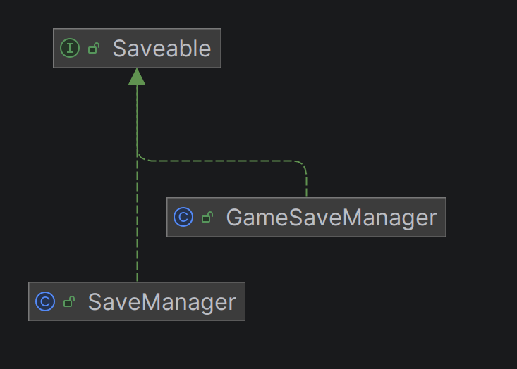
Exkurs: Saves

Slide 16
Exkurs:
Saves
Saveable
SaveManager
+get(key)
+set(key ,value)
- Kann eine key/value kombination in einer Datei speichern und auslesen
→ wie in einer Map
Beispiel:
#Mon Aug 31 21:01:02 CEST 2026
volume=89
lastMap=1
TutorialStatus=true
soundEnabled=true
lastTypedIP=127.0.0.1

Slide 17
Spieler wählt Map aus
Map holt sich Enemies vom WaveManager
Map spawnt die Enemies
Spieler kauft Towers
Tower visiert Enemy an
Tower schießt Projektile

Slide 18
Spieler wählt Map aus
Map holt sich Enemies vom WaveManager
Map spawnt die Enemies
Spieler kauft Towers
Tower visiert Enemy an
Tower schießt Projektile

Slide 19
Map spawnt die Enemies
GameMap.java
public void spawnWave(int wave, int spawnDelay) {
… // code von vorhin
int delay = (spawnDelay - (getWave() / 2)); if (delay < 0) { delay = 0; } if (spawnDelayCounter < delay) { spawnDelayCounter++; return; } spawnDelayCounter = 0;
Enemy enemy = enemiesToSpawn.get(0); addObject(enemy, getSpawnLocation()[0], getSpawnLocation()[1]); aliveEnemies.add(enemy);
enemiesToSpawn.remove(enemy);
}

Slide 20
Enemies
EnemyLevel4.java
public class EnemyLevel4 extends Enemy { public EnemyLevel4() { super(speed: 2,lives: 80); setImage("enemies/Pillar.png"); } @Override public String getName() { return "EnemyLevel4"; } }
Enemy.java
public void findPath() { List<Path> pathList = getWorld().getObjectsAt(getX(), getY(), Path.class); if (!pathList.isEmpty()) { Path path = pathList.get(0); this.nextX = path.getNextPathX(); this.nextY = path.getNextPathY(); if ((nextX == 0 && nextY == 0) && getWorld() != null) { gameMap.removeObject(this); } } }

Slide 21
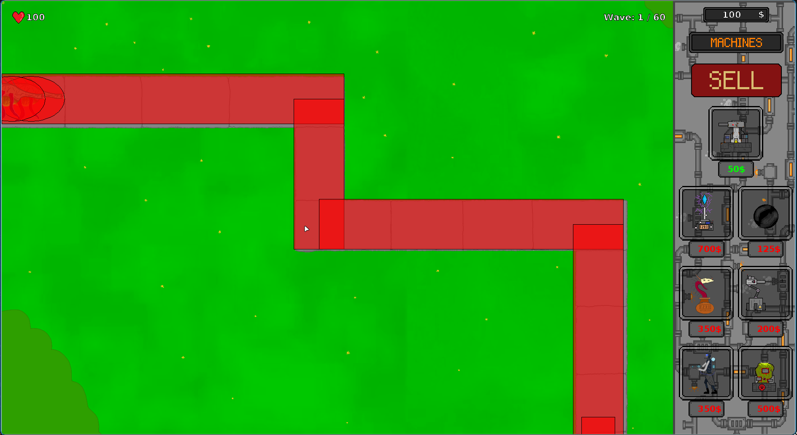
Exkurs: Paths

Slide 22
Exkurs: Paths
GameMap1.java
public GameMap1() { int[][] pathLocations = {{0, 233}, {752, 233}, {752, 531}, {1414, 531}, {1414, getHeight()}}; super.addPath(pathLocations); }
- Verbundenes System
→ Jeder path gibt den Standort vom nächsten an, wie eine Liste
- Hilfsklasse “MapCoordinatesUtilGuy.java”, die mit ein Paar klicks einen Funktionalen path erstellt

Slide 23
Enemies
public void moveTo(int targetX, int targetY) {
double dx = targetX - realPosX; double dy = targetY - realPosY; if (Math.abs(dx) > speed) { realPosX += speed * Math.signum(dx); } else if (Math.abs(dy) > speed) { realPosY += speed * Math.signum(dy); } else { realPosX = targetX; realPosY = targetY; } setLocation((int) Math.round(realPosX), (int) Math.round(realPosY));

Slide 24
Enemies
Enemy.java
public void damage(double damage) { if (getWorld() == null) { return; } this.lives = this.lives - damage; if (lives <= 0) { List<Player> player = getWorld().getObjects(Player.class); Player player1 = player.get(0); player1.setCoins(player1.getCoins() + (getInitialLives())); getWorld().removeObject(this); } }

Slide 25
Spieler wählt Map aus
Map holt sich Enemies vom WaveManager
Map spawnt die Enemies
Spieler kauft Towers
Tower visiert Enemy an
Tower schießt Projektile

Slide 26
Spieler wählt Map aus
Map holt sich Enemies vom WaveManager
Map spawnt die Enemies
Spieler kauft Towers
Tower visiert Enemy an
Tower schießt Projektile

Slide 27
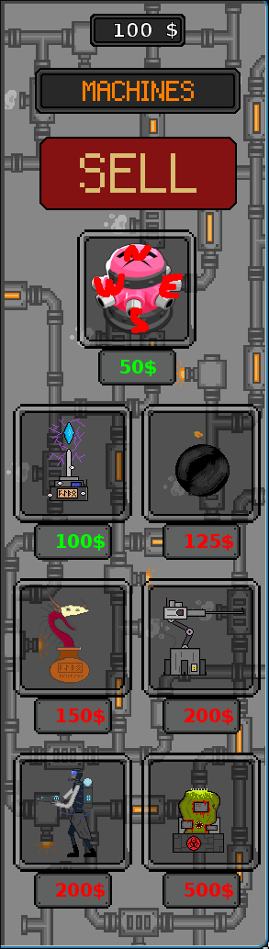
Spieler kauft Towers

Slide 28
Spieler kauft Towers
- updatePrice-Funktion
- onClick-
Funktion
- Interface: Clickable

Slide 29
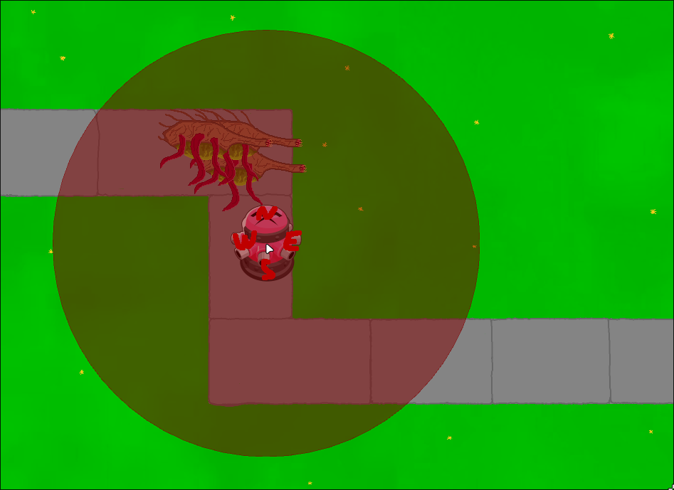
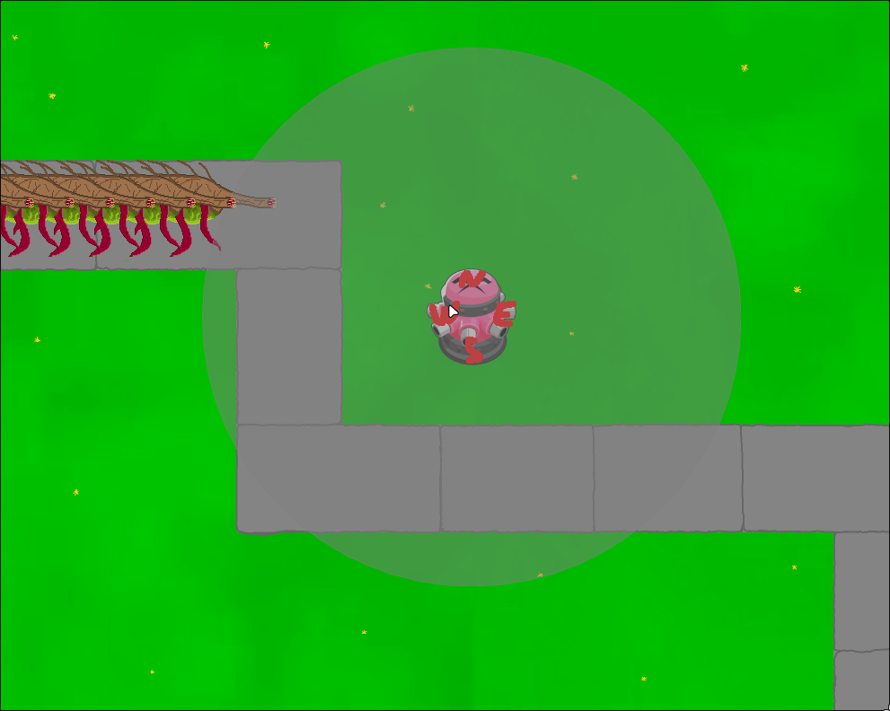
Towers platzieren

Slide 30
Tower platzieren
- onHover-
Funktion (Clickable)
→ Hovern macht die
Range sichtbar
- Cursor Klasse, die der Maus folgt, da Greenfoot die Funktionalität nicht hat

Slide 31
Spieler wählt Map aus
Map holt sich Enemies vom WaveManager
Map spawnt die Enemies
Spieler kauft Towers
Tower visiert Enemy an
Tower schießt Projektile

Slide 32
Spieler wählt Map aus
Map holt sich Enemies vom WaveManager
Map spawnt die Enemies
Spieler kauft Towers
Tower visiert Enemy an
Tower schießt Projektile

Slide 33
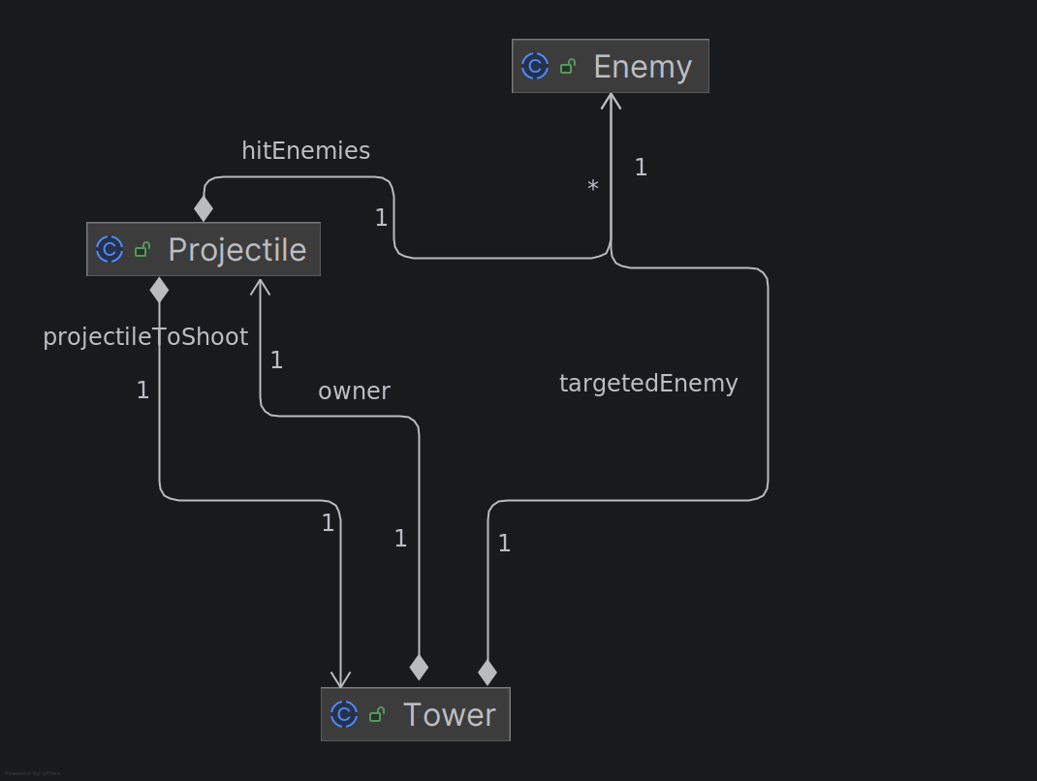
Tower visiert Enemy an
projectileToShoot: Ein Projektil-Prefab, welches kopiert wird wenn ein Projektil gespawnt wird.
hitEnemies: eine HashMap mit allen getroffenen Enemies als Key und einem counter als Value → Counter zählt frames bis ein enemy wieder gehittet werden kann.
owner: der owner von einem Projektil
→ Projektil kopiert sich stats wie Schaden, Speed etc.
targetedEnemy: der vom Tower anvisierte Gegner.

Slide 34
Multiplayer
GameMap.java
if (isMultiplayer && NetworkManager.getInstance().isHost()) { String msg = "SPAWN_ENEMY" + "," + enemy.getName() + "," + enemy.getUniqueId(); NetworkManager.getInstance().sendData(msg); }
Bzw. Allgemein
if (isMultiplayer && NetworkManager.getInstance().isHost()) { String msg = "COMMAND" + "," + argument + "," + argument + ...; NetworkManager.getInstance().sendData(msg); }

Slide 35
Multiplayer
String[] tokens = command.split(","); String action = tokens[0];
case "SPAWN_TOWER": { String towerType = tokens[1]; String uniqueId = tokens[2]; int x = Integer.parseInt(tokens[3]); int y = Integer.parseInt(tokens[4]); spawnTowerFromNetwork(towerType, uniqueId, x, y); break; }
case "REMOVE_ENTITY": { String entityID = tokens[1]; removeEntityFromNetwork(entityID); break; }
case "UPGRADE_TOWER": { String uniqueId = tokens[1]; int path = Integer.parseInt(tokens[2]); int level = Integer.parseInt(tokens[3]); upgradeTowerFromNetwork(uniqueId, path, level); break; }
case "MOVE_ENTITY": { String entityID = tokens[1]; int x = Integer.parseInt(tokens[2]); int y = Integer.parseInt(tokens[3]); moveEntityFromNetwork(entityID, x, y); break; }

Slide 36
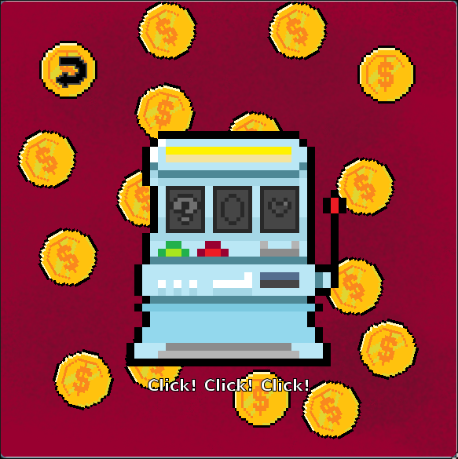
Easter Egg: Credits
Gambling: Erstellt die Glücksspiel-Welt mit den drei Slots.
GamblingWonCredits: Zeigt die Credits nach dem Gewinnen an.
SlotMachineButton: Button zum Starten des Glücksspiels.

Slide 37
Easter Egg: Credits
SlotMachineButtonGamble.java
public void onClick() { Gambling world = (Gambling) getWorld(); getWorld().showText("", 14, 24); ImageDisplay[] slots = new ImageDisplay[]{ world.getSlot1(), world.getSlot2(), world.getSlot3() }; GreenfootImage[] images = new GreenfootImage[]{ world.getSlot1().getImage(), world.getSlot2().getImage(), world.getSlot3().getImage() }; int stop = Greenfoot.getRandomNumber(45); for (int i = 0; i < stop; i++) { for (int j = 0; j < 3; j++) { int random = Greenfoot.getRandomNumber(3); slots[j].setImage(images[random]); Greenfoot.delay(1); } } if (slots[0].getImage().equals(slots[1].getImage()) && slots[0].getImage().equals(slots[2].getImage())) { Greenfoot.delay(20); Greenfoot.setWorld(new GamblingWonCredits()); } else { getWorld().showText("You loose. Try again", 14, 24); } }

Slide 38
Noch
Fragen?

